Slide 1

TIPOS DE SISTEMAS DE INFORMAÇÃO EMPRESARIAL

Slide 2

GRUPO
Alisson Ferreira da Costa
Gabriela CRUZ SILVA

Slide 3
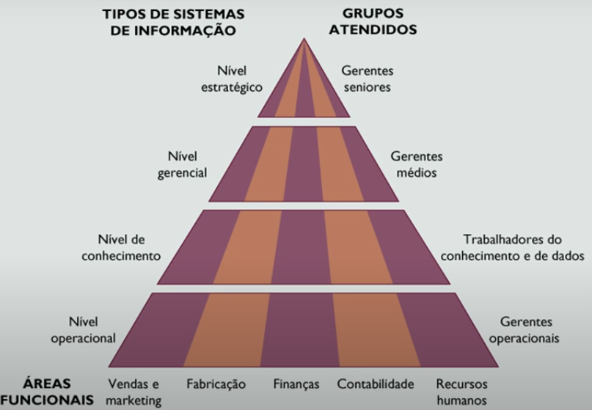
TIPOS DE SISTEMAS DE INFORMAÇÃO EMPRESARIAL
INTRODUÇÃO
Pirâmide de Maslow

Slide 4
Sistemas de informação são um agrupamentos de elementos ou redes com o objetivo de agrupar, coletar, processar, armazenar e transmitir informações, facilitando assim o acesso das pessoas interessadas (no caso, os funcionários de determinado setor ou empresa).

Slide 5
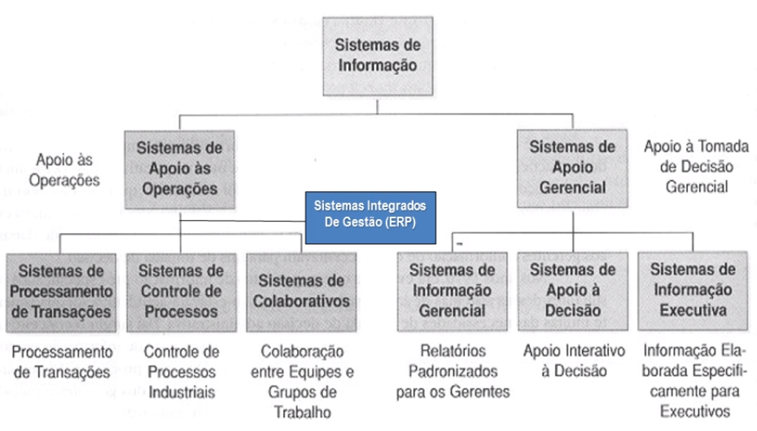
DIVIDIDOS EM DOIS GRANDES GRUPOS

Slide 6
SISTEMAS DE APOIA A OPERAÇÃO
1. SI de processamento de transação (SPT)
2. SI de controle de processos (SCP)
3. SI colaborativos e de automação de escritório (SAE)
4. SI integrados a Gestão (ERP)

Slide 7
1. SI de processamento de transação (SPT) Os Sistemas de Processamento de Transação (SPTs) são sistemas de suporte para atividades do dia a dia da organização que servem o nível operacional como monitorando as atividades diárias ou normais de uma empresa, controle de estoque, contabilidade, sistemas de cobrança e pagamento de contas, folha de pagamento, atendimento a clientes, fluxo de materiais, entre outros
2. SI de controle de processos (SCP) (SISTEMAS DE CONTROLE DE PROCESSOS) As aplicações de controle de processos podem ser encontradas em todas as empresas que produzem um produto ou serviço onde existe a necessidade de um controle rígido dos processos envolvidos, como na produção siderúrgica, de combustíveis e gases, produtos químicos, fabricação de veículos, energia, controle de tráfego aéreo etc.

Slide 8
3. SI colaborativos e de automação de escritório (SAE) O SAE (Sistema de Apoio ao Executivo) é um sistema de informações no nível estratégico de uma organização. O SAE reúne dados de toda a organização, permitindo aos gerentes selecionar e ajustar os dados para os fins necessários
4. SI integrados a Gestão (ERP) Um sistema de software ERP (Planejamento de Recursos Empresariais) é um conjunto de aplicativos ou módulos integrados para gestão dos principais processos de negócios de uma empresa, incluindo finanças e contabilidade, cadeia de suprimentos, RH, procurement, vendas, gestão de estoques e muito mais

Slide 9
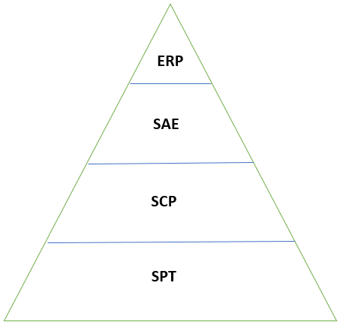
TIPOS DE SISTEMAS DE INFORMAÇÃO EMPRESARIAL

Slide 10
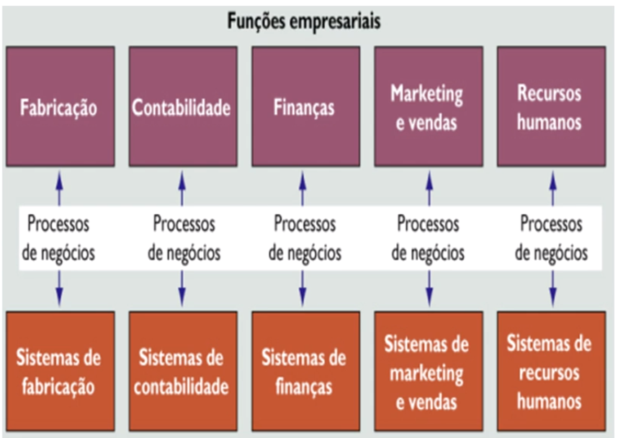
POSSUI UMA BASE DA DADOS PARA ÁREA FUNCIONAL

Slide 11
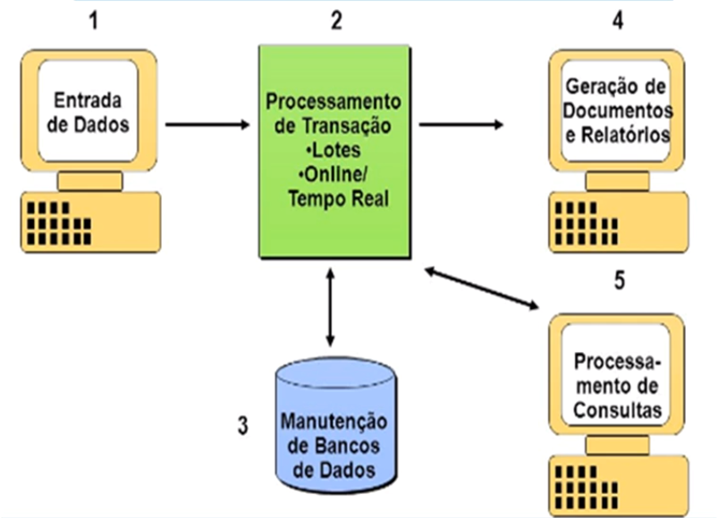
SI DE PROCESSAMENTO DE TRANSAÇÃO (SPT)

Slide 12
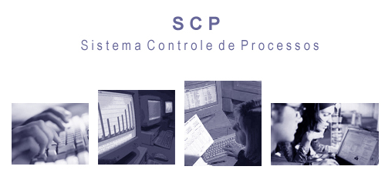
SISTEMA DE CONTROLE DE PROCESSO SCP
Controle de processos físicos contínuos;
Processo de produção físico;

Slide 13
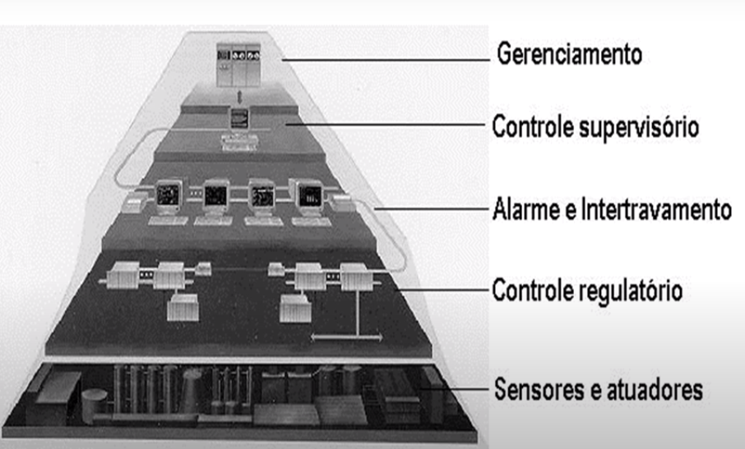
NÍVEIS DE CONTROLE DE PROCESSO

Slide 14
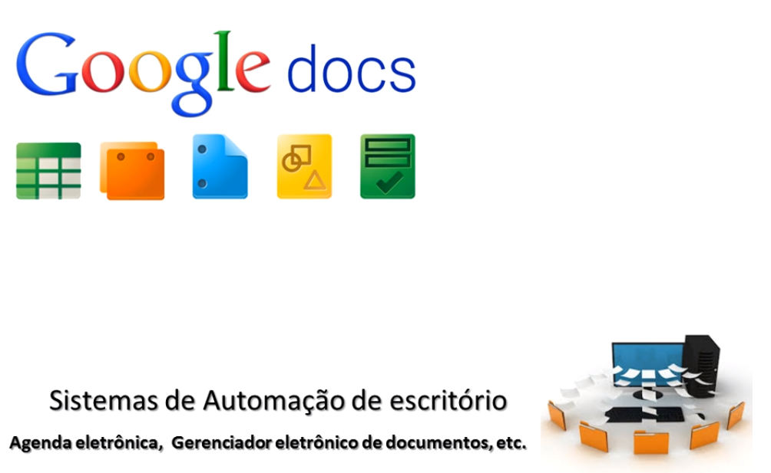
SISTEMA DE COLABORAÇÃO E DE AUTOMAÇÃO DE ESCRITÓRIO (SAE)
Colaborador
Compartilha recursos
Sua meta

Slide 15
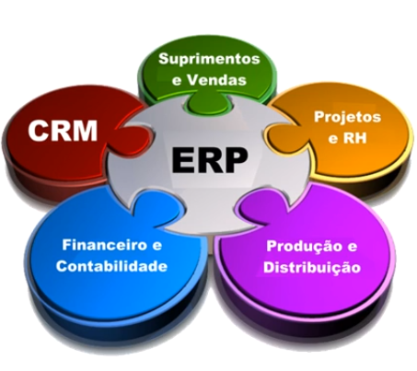
SISTEMA INTEGRADO A GESTÃO (ERP)

Slide 16

SISTEMAS DE APOIO GERENCIAIS
Sistemas de informação Gerencial (SIG)
Sistemas de apoio a Decisão (SAD)
Sistemas de apoio ao Executivo (SAE)

Slide 17
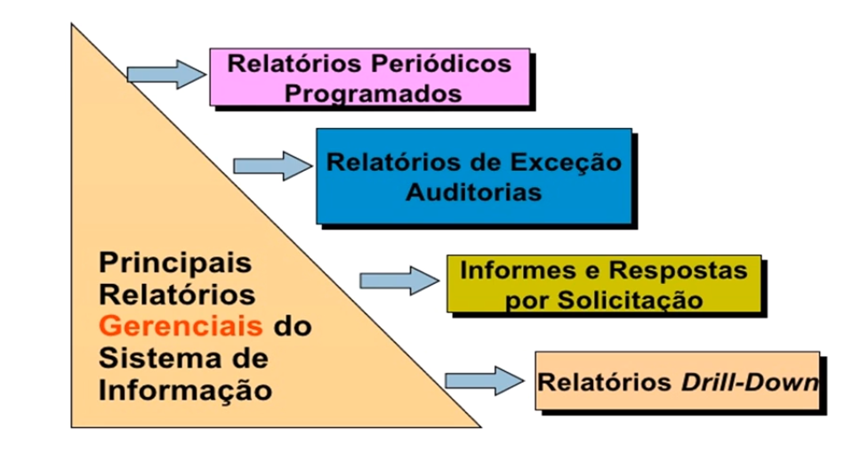
SISTEMAS DE INFORMAÇÃO GERENCIAL (SIG)

Slide 18
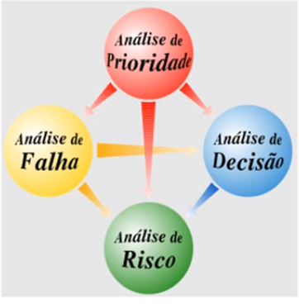
SISTEMAS DE APOIO A DECISÃO (SAD)
Decisão não-estruturada
Fornecem informações

Slide 19
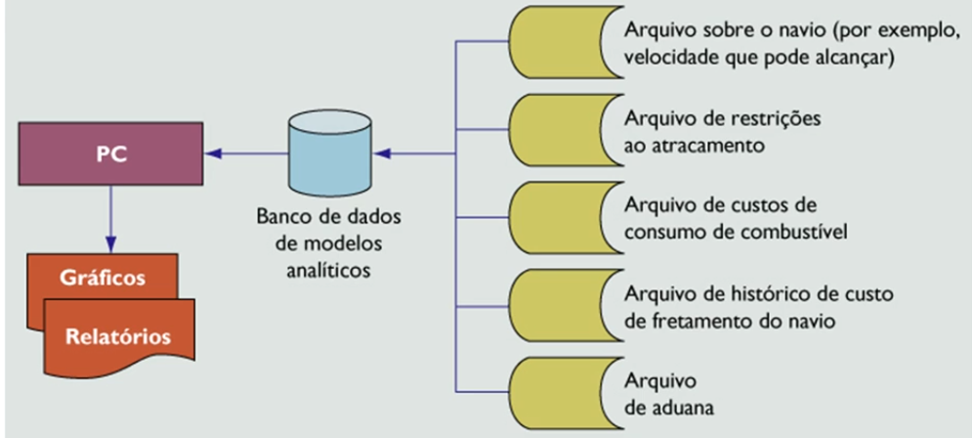
SISTEMAS DE APOIO A DECISÃO (SAD)

Slide 20
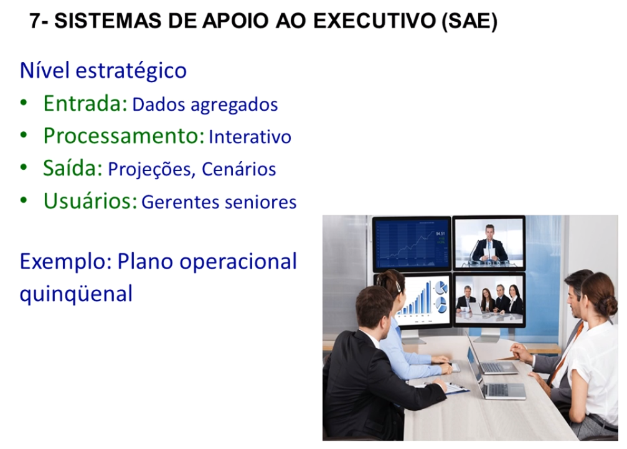
SISTEMAS DE APOIO AO EXECUTIVO (SAE)

Slide 21
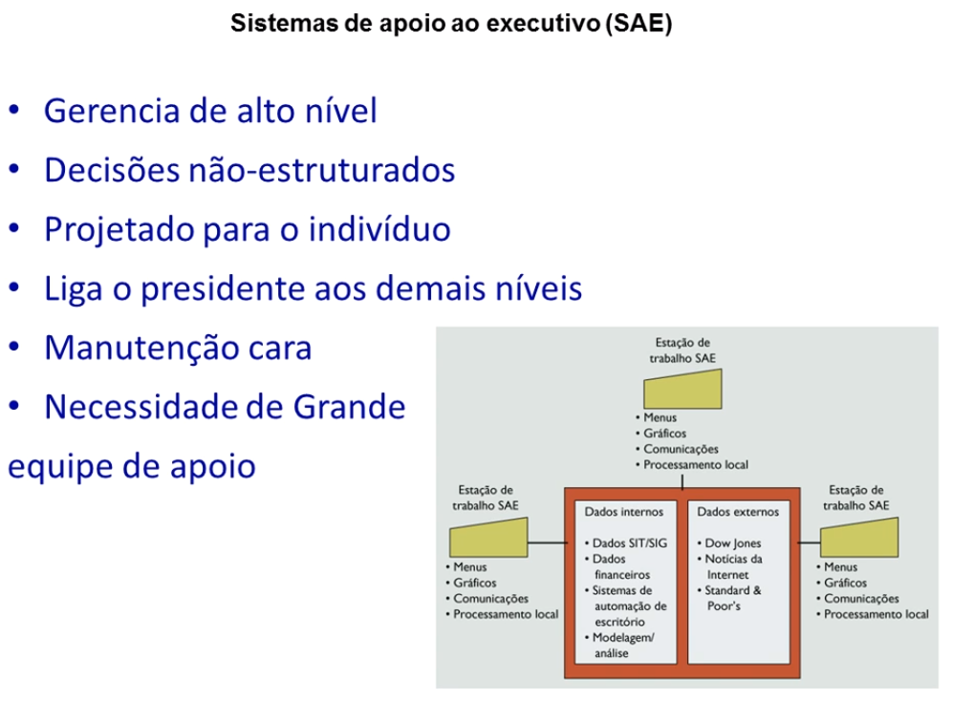

Slide 22
REFERENCIA
https://pt.wikipedia.org/wiki/Sistema_de_processamento_de_transa%C3%A7%C3%B5es
chrome-extension://efaidnbmnnnibpcajpcglclefindmkaj/http://professor.pucgoias.edu.br/SiteDocente/admin/arquivosUpload/5587/material/aula2%20tipos%20SI.pdf
https://pt.slideshare.net/feekosta/sistemas-de-informao-como-sistemas-de-controle

